Slide 1
Modèle pour les institutions quasi judiciaires
Contexte, paramètres de conception et considérations
Bureau de la transformation numérique – janvier 2023
Notes:
Diapositive d’ouverture

Slide 2
Ordre du jour
Contexte
En quoi consistent les institutions quasi judiciaires
Exigences stratégiques
Confiance et image de marque Canada.ca
État actuel des modèles pour les institutions quasi judiciaires
Paramètres de conception
Discussion
Prochaines étapes
Notes:
Exemple de contenu, diapositive 1b

Slide 3
Contexte
Depuis 2018, le Bureau de la transformation numérique (BTN) du Secrétariat du Conseil du Trésor (SCT) travaille avec les institutions pour les faire passer au système de modèle Canada.ca.
Certaines institutions, y compris les organisations quasi judiciaires, ne faisaient pas partie de la première phase des institutions tenues d’adopter ce modèle.
L’intention était de travailler avec elles pour développer une variation du modèle, mais ce travail a été mis en attente en raison d’autres priorités pendant la pandémie.
Nous sommes maintenant prêts à travailler avec les institutions quasi judiciaires à l’élaboration d’un modèle qui respecte leurs exigences stratégiques et qui répond à leurs besoins ainsi qu’à ceux de leurs utilisateurs.
Notes:
Exemple de contenu, diapositive 1b

Slide 4
En quoi consistent les institutions quasi judiciaires
Commission de révision agricole du Canada
Régie de l’énergie du Canada
Conseil canadien des relations industrielles
Commission canadienne d'examen des exportations de biens culturels
Commission canadienne des droits de la personne
Tribunal canadien du commerce extérieur
Conseil de la radiodiffusion et des télécommunications canadiennes
Office des transports du Canada
Commission civile d’examen et de traitement des plaintes relatives à la GRC
Bureau de la concurrence Canada
Tribunal de la concurrence
Commission du droit d’auteur Canada
Service administratif des tribunaux judiciaires
Tribunal de la protection de l’environnement du Canada
Tribunal canadien des droits de la personne
Commission de l’immigration et du statut de réfugié du Canada
Comité externe d’examen des griefs militaires
Commission d’examen des plaintes concernant la police militaire du Canada
Office de surveillance des activités en matière de sécurité nationale et de renseignement
Commissariat à la magistrature Canada
Bureau du commissaire au renseignement
Commission des libérations conditionnelles du Canada
Conseil d’examen du prix des médicaments brevetés Canada
Service des poursuites pénales du Canada
Tribunal de la protection des fonctionnaires divulgateurs Canada
Commission des relations de travail et de l’emploi dans la fonction publique
Comité externe d’examen de la GRC
Tribunal de la sécurité sociale du Canada
L’Enquêteur correctionnel Canada
Tribunal d’appel des transports du Canada
Bureau de la sécurité des transports du Canada
Tribunal des anciens combattants (révision et appel)
Les institutions quasi judiciaires sont des organisations gouvernementales qui ne sont pas des tribunaux, mais dont la fonction principale est de rendre des décisions (souvent des décisions sur des mesures prises par d’autres parties du gouvernement).
Certaines sont des institutions reconnues dans les annexes de la Loi sur la gestion des finances publiques (LGFP), tandis que d’autres sont des organisations reconnues dans la partie 2 – Autres titres d’usage adoptés du Registre des titres d’usage du Programme fédéral de l’image de marque (PFIM).
Notes:
Exemple de contenu, diapositive 1b

Slide 5
Exigences stratégiques
Politique sur les communications et l’image de marque
Politique sur les communications et l’image de marque
La présente politique et ses instruments de soutien s’appliquent aux ministères et aux autres secteurs de l’administration publique fédérale énumérés aux annexes I, I.1 et II de la LGFP, à moins qu’ils ne soient exclus par des lois, des règlements ou des décrets particuliers.
Cela inclut les organisations inscrites à la partie 2 du Registre du PFIM, qui relèvent d’une institution figurant dans les annexes.
Les exigences en matière d’image de marque comprennent :
Appliquer les symboles officiels à l’ensemble des médias, des plateformes, des produits, du matériel, de l’équipement et des biens immobiliers du gouvernement du Canada, au pays comme à l’étranger, conformément à la Norme graphique du Programme fédéral de l’image de marque.
Notes:
La norme graphique contient des renseignements pertinents.
Le manuel du PCIM ne le fait pas?

Slide 6
Directive sur la gestion des communications
La Directive sur la gestion des communications énonce également les exigences relatives à l’image de marque du gouvernement fédéral, y compris l’annexe D qui énonce les procédures obligatoires pour les médias sociaux et les communications Web, notamment :
Gestion des communications Web
Lorsqu’ils publient sur le site Web du gouvernement du Canada, les fonctionnaires doivent consulter leurs gestionnaires Web, leurs spécialistes fonctionnels, leurs propriétaires de contenu Web ou leurs équivalents, qui se chargeront de ce qui suit :
D.2.1 Préparer le contenu Web conformément aux Spécifications sur le contenu et l’architecture de l’information du site Canada.ca et au Guide de rédaction du contenu du site Canada.ca;
D.2.2 Veiller à ce que les renseignements équivalents affichés sur des plateformes et des voies numériques à propos des politiques, des programmes et des services soient accessibles sur la présence Web du gouvernement du Canada;
D.2.3 Suivre les processus définis par l’éditeur principal concernant les applications mobiles.
Notes:
Exemple de contenu, diapositive 1b

Slide 7
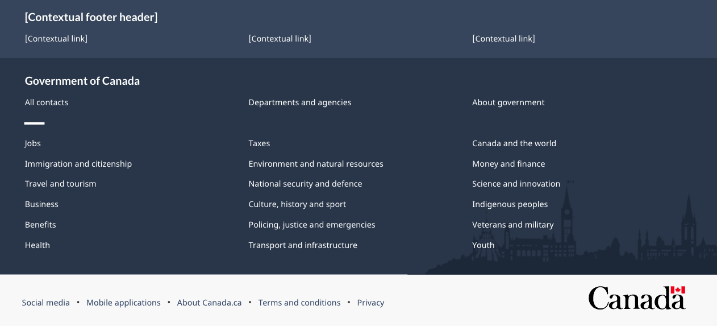
Norme de conception pour le programme d’identité fédérale
Norme pour les sites Web du gouvernement du Canada
La Norme graphique fournit les normes graphiques spécifiques pour les sites Web du gouvernement du Canada.
Le mot-symbole Canada et la signature institutionnelle doivent être appliqués sur tous les sites Web du gouvernement du Canada destinés au public, comme suit :
la signature du gouvernement du Canada apparaît dans le coin supérieur gauche de l’en-tête;
le mot-symbole Canada apparaît dans le coin inférieur droit du pied de page;
le mot-symbole Canada et la signature du gouvernement du Canada y figurent :
en caractères noirs avec le symbole du drapeau rouge du PCIM sur fond blanc;
avec la police Helvetica demi-gras;

Slide 8
Spécification de l’architecture de contenu et d’information
Exigences de conception obligatoires pour la présence du gouvernement sur le Web
Ses exigences s’appliquent aux ministères et aux autres secteurs de l’administration publique fédérale énumérés aux annexes I, I.1 et II de la LGFP.
Éléments obligatoires :
Domaine Canada.ca
Styles (typographie, couleurs, mise en page)
En-tête et pied de page (en-tête global, pied de page global)
Page d’accueil institutionnelle (variation pour les institutions quasi judiciaires)
Profil ministériel (variante pour les responsables d’institutions quasi judiciaires)
Notes:
Exemple de contenu, diapositive 1b

Slide 9
Image de marque Canada.ca
Des conceptions cohérentes améliorent la confiance
Mesurer et comparer la confiance envers les éléments de la marque Canada.ca (voir l’étude sur la confiance)
Élément | Constatations
Signature du gouvernement du Canada (symbole du drapeau du PCIM avec le gouvernement du Canada dans les deux langues) | Essentielle Grande confiance Doit être en couleur Non remplaçable
URL de Canada.ca (c. url avec gc.ca) | Important à essentiel pour certains qui lui font plus confiance qu’à la conception
Bouton de menu | Non essentiel
Ouverture de session | La cohérence de l’approche de la signature est importante
Notes:
Exemple de contenu, diapositive 1b

Slide 10
État actuel des modèles pour les institutions quasi judiciaires
La plupart utilisent une version du modèle du gouvernement du Canada
Adoption du modèle depuis novembre 2022 :
17 % utilisent le modèle actuel Canada.ca;
32 % utilisent une version ancienne du modèle du gouvernement du Canada;
7 % utilisent une ancienne version du modèle du gouvernement du Canada, mais avec les armoiries au lieu de la signature;
17 % utilisent certains éléments du modèle du gouvernement du Canada;
25 % ont un design unique (aucun élément de design actuel ou passé du GC).
Autres résultats
La plupart des sites Web sont assez petits, mais il y en a de grands (comme le CRTC, la Commission canadienne des droits de la personne, le Bureau de la concurrence, le Tribunal de la sécurité sociale). Il existe des points communs dans le contenu des organisations quasi judiciaires qui pourraient conduire à des recommandations pour des éléments communs d’architecture d’information.
Notes:
Exemple de contenu, diapositive 1b

Slide 11
Paramètres du modèle pour les institutions quasi judiciaires
Le modèle doit être simultané :
Démontrer clairement que le site Web appartient à une institution du gouvernement du Canada digne de confiance et faisant autorité
Indiquer que l’organisation est indépendante et qu’elle dispose de pouvoirs de décision indépendants
Notes:
Exemple de contenu, diapositive 1b

Slide 12
Discussion
Que recherchez-vous dans un modèle commun pour les institutions quasi judiciaires?
Souhaitez-vous participer à des séances de co-conception?
De quoi avez-vous besoin de la part du SCT pour vous aider à adopter un nouveau modèle?
Notes:
Exemple de contenu, diapositive 1b

Slide 13
Prochaines étapes
Conversations avec certaines institutions quasi judiciaires afin de mieux comprendre les besoins et les problèmes
Séances de co-conception avec des institutions quasi judiciaires (recherche de volontaires) pour créer et itérer le modèle
Préparation d’orientations, de modèles et d’autres documents d’intégration
Notes:
Exemple de contenu, diapositive 1b

